Slide 1
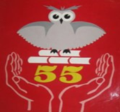
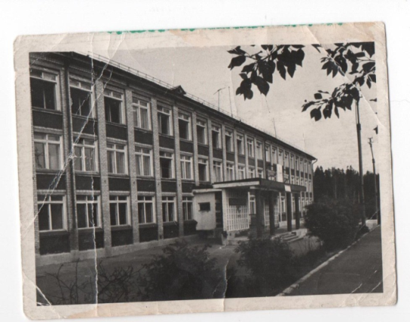
Муниципальное автономное общеобразовательное учреждение «Средняя общеобразовательная школа № 55» имени
дважды Героя Советского Союза Г.Ф.Сивкова г. Перми Пермский край , Российская Федерация
Виртуальный конкурс «Приглашаем в наш музей»
Номинация: презентация «Виртуальная экскурсия по музею»
Музей истории школы «История и современность»
(дата открытия: 1 сентября 2014 года)
Руководители: Филатова Ф.В., учитель географии
Быкова И.Н., учитель немецкого языка
www.shkola55perm.ru
Notes:
1

Slide 2
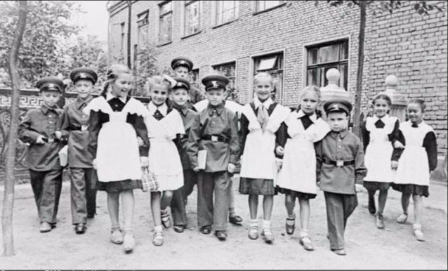
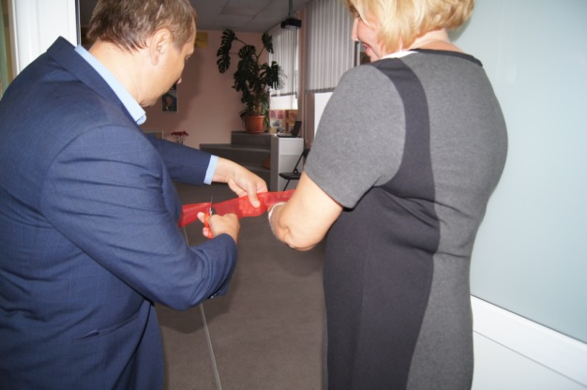
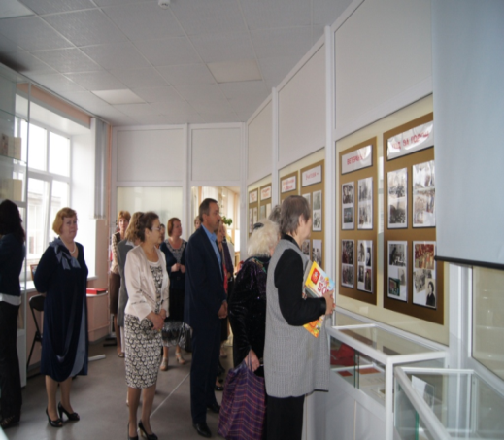
История создания и открытия школьного музея
В октябре 2013 года по инициативе директора и педагогов – выпускников нашей школы была создана творческая группа по организации поисковой работы и созданию школьного музея. Были разработаны опросники для социологического опроса учащихся и выпускников школы, которые позволили определить значимость и содержание предстоящей работы.
Каждый класс получил поисковое задание по сбору материала о выпускниках школы и педагогах разных лет, по собранным материалам оформлены творческие отчеты, экспозиции музея, экскурсии, альбомы.
Открытие музея состоялось 3 октября 2014 года. Присутствовали гости: Шептунов В.В., заместитель директора ОАО «ПЗСП», депутат Пермской Городской Думы, родители выпускников нашей школы, погибших при исполнении своего воинского долга: Урасимова Р.Г., Путина З.М., Плотникова А.И., ветераны педагогического труда школы.
Работа школьного музея организована через реализацию поисково-исследовательских проектов. Темы проектов школьного музея: 1.Этой школьной истории строки…2.Ветераны педагогического труда 3.Директора школы 4.История фехтовального клуба «Золотые клинки правого берега» 5. Знаменитые выпускники 6 .Учителя- выпускники школы 55. 7. Имя Г.Ф.Сивкова в истории школы 55. 8.Герои нашего времени 9.Встреча с интересным человеком.
Для школьного музея выделено отдельное помещение, которое оснащено зашториванием, музейным оборудованием, стульями, компьютером, проектором , экраном.

Slide 3
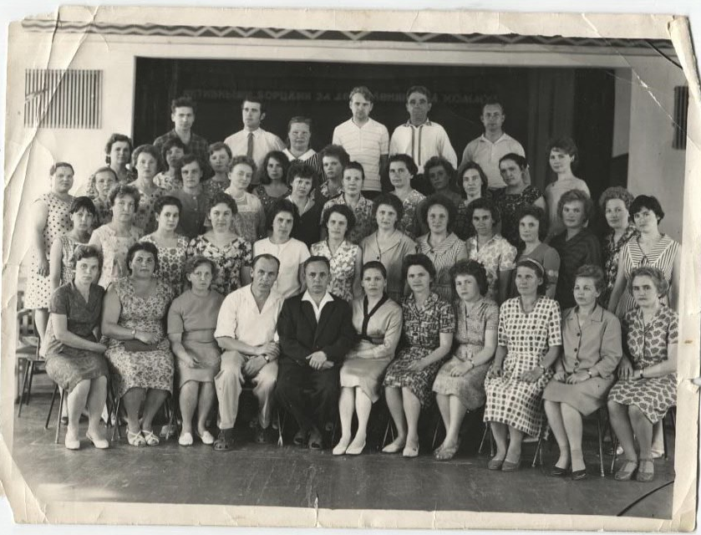
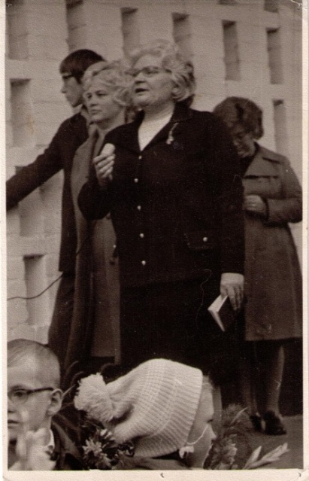
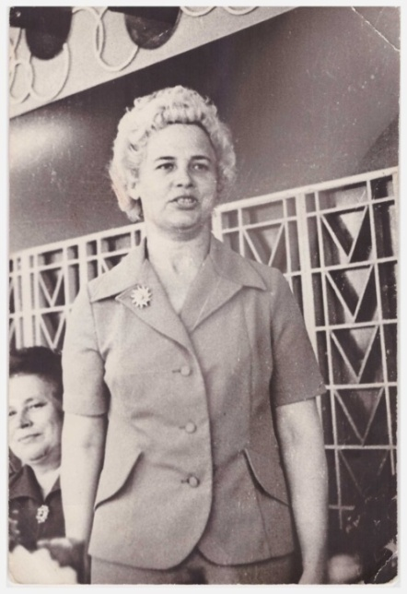
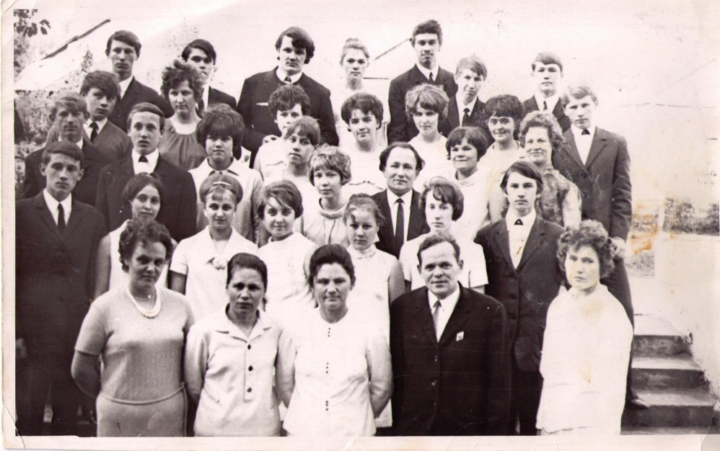
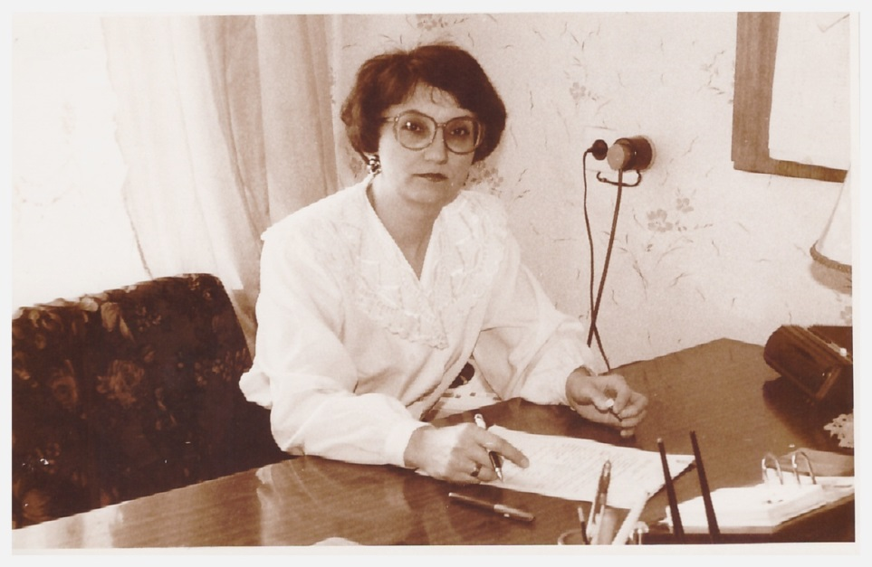
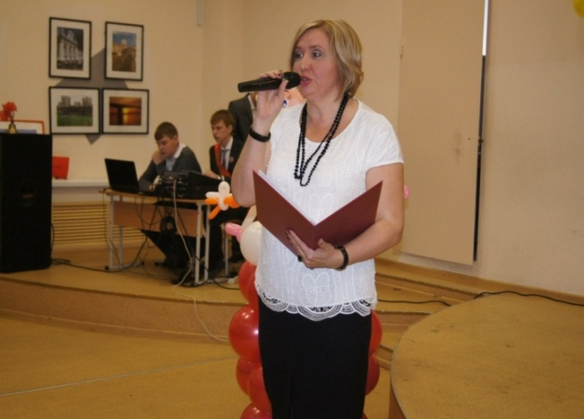
Музейный проект «Директора школы №55 г. Перми»
Касьянова Л И
Краснобаева И И
Педагогический коллектив 1964 года
Красильников ЛА (1 ряд, справа- второй)
Кашина ТЛ
Кычева ЕЮ

Slide 4
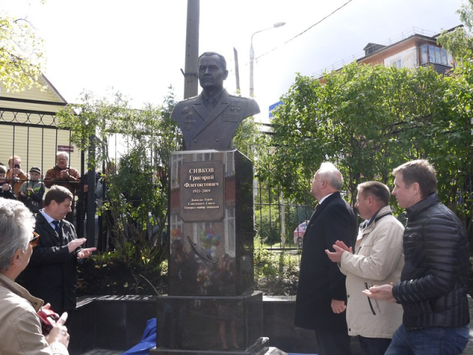
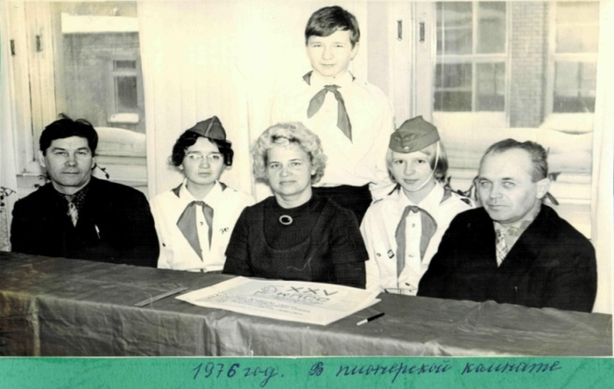
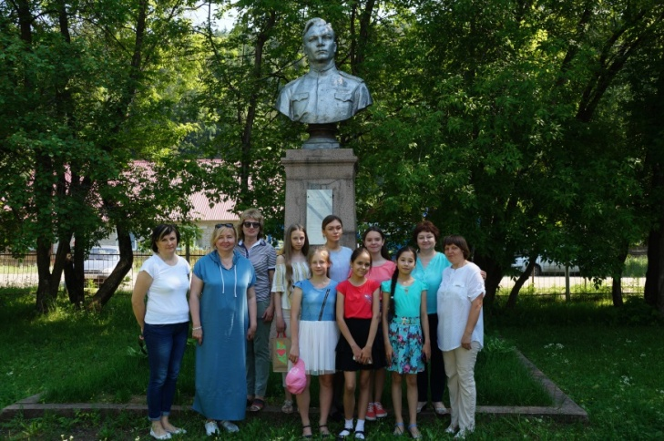
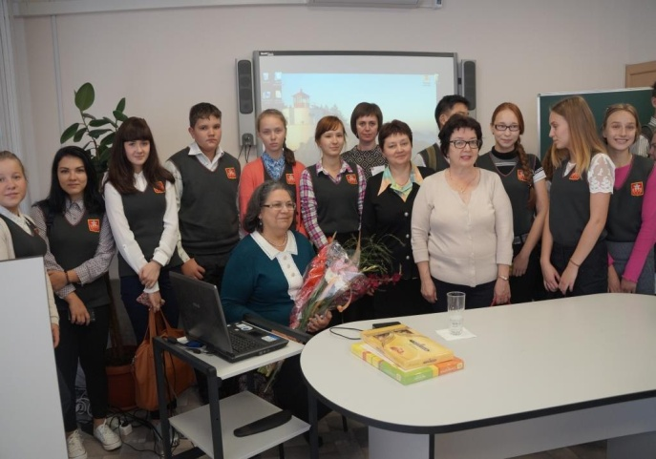
Музейный проект «Имя Г. Ф. Сивкова в истории школы 55" 01.09.2018 года МАОУ «СОШ№55» г. Перми присвоено имя дважды Героя Советского Союза Григория Флегонтовича Сивкова
Пионерская дружина школы с 1967г по 1991
носила имя дважды Героя Советского Союза Г.Ф.Сивкова. Совет дружины. май 1976 год.
1 сентября 2015 года Открытие памятника дважды Герою Советского Союза Г. Ф. Сивкову во дворе школы 55 г. Перми по инициативе выпускников школы восьмидесятых годов и встреча с дочерью
И Г Сивковой
Краеведческая экспедиция на родину Г Ф Сивкова. Село Кыласово Кунгурского района Пермского края 27.06.2018 г

Slide 5
Проект «Знаменитые выпускники школы 55 г.Перми»
Шубин Игорь Николаевич, в прошлом мэр нашего города, член Совета Федерации России, сейчас депутат Государственной Думы РФ .
Трошева Татьяна Борисовна, доктор филологических наук, профессор Кубанского гос. университета.
Залевская Ирина Федоровна, доктор философских наук, журналист, депутат Верховного Совета СССР.
Швецов Виталий Павлович, машинист локомотива, награжден медалью ордена «За заслуги перед Отечеством» 3 степени.
Потапов Валерий Валентинович, Заслуженный мастер спорта Российской Федерации по гиревому спорту среди ветеранов , 23-кратный чемпион Мира, 17-кратный чемпион Европы, 7-кратный чемпион России.
Милюков Павел, знаменитый скрипач, В 2016 году Павел Милюков награжден Орденом Дружбы.
Красноборова Галина, режиссер- документалист.
Путин Андрей Аркадьевич, лейтенант, военный летчик, награжден орденом Красной Звезды. Посмертно.
Плотников Константин Федорович, прапорщик МВД, награжден орденом Мужества. Посмертно.
Урасимов Сергей Викторович, служил в спецназе, награжден орденом Мужества. Посмертно.

Slide 6
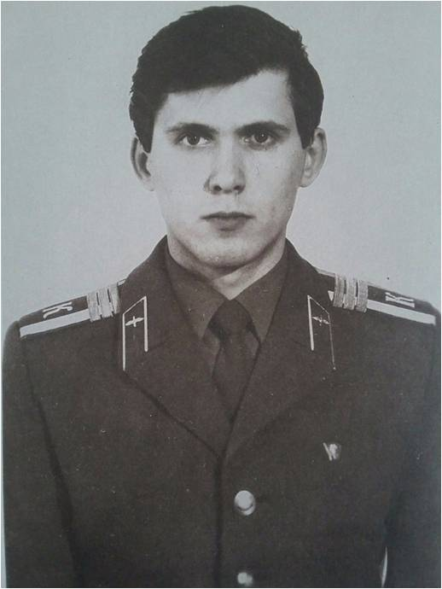
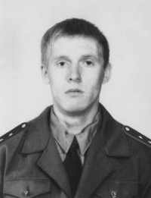
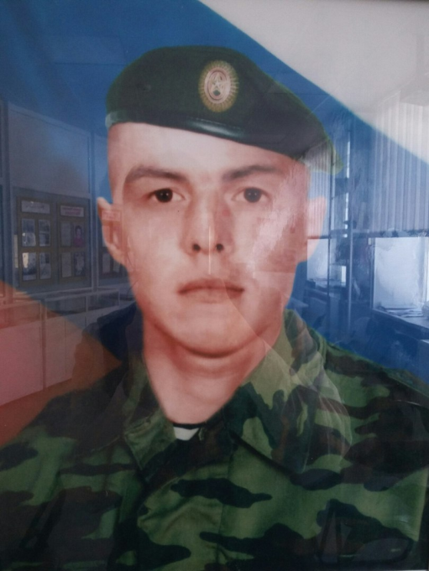
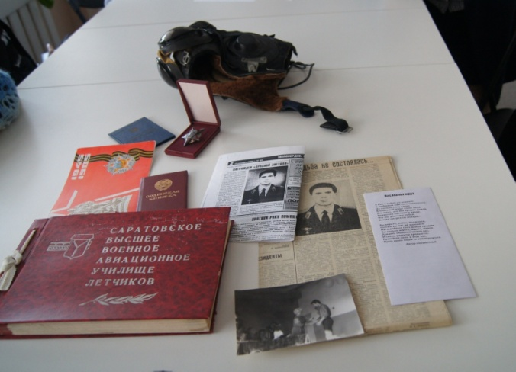
Проект «Герои нашего времени»
Путин Андрей Аркадьевич
Выпускник 1982 года школы №55 г. Перми. Военный летчик. Погиб 31 мая 1991 года в Южной Осетии, выполняя свой воинский долг. Старший лейтенант Путин А.А. награжден орденом Красной Звезды (посмертно).
Плотников Константин Федорович
Выпускник 1992 года школы № 55. Прапорщик МВД. 7 раз в составе ОМОН ГУВД Пермской области выезжал в служебные командировки в Чеченскую республику, где принимал участие в специальных мероприятиях по борьбе с бандформированиями. Был награжден медалью «За отвагу».
28 января 2000 года, выполняя служебно-боевые задачи на территории Северо-Кавказского региона погиб в бою. Награжден орденом Мужества (посмертно).
Урасимов Сергей Викторович
В нашей школе закончил 9 классов, дальше продолжил обучение в техникуме имени Славянова. В 2000 году ушел в армию . Во время срочной службы перешел служить по контракту, в спецназ разведки. Был командирован в Чечню в 2003 году на 3 месяца. Во второй раз в 2004 году -на 6 месяцев. 25 мая 2004 года, возвращаясь со спецоперации, попал в засаду недалеко от с. Пригородное, Грозненского р-на, Чеченской Республики. Погиб при исполнении воинского долга. Награжден орденом Мужества (посмертно).
Экспонаты музея –личные вещи
старшего лейтенанта Путина А.А.

Slide 7
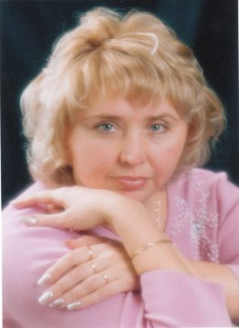
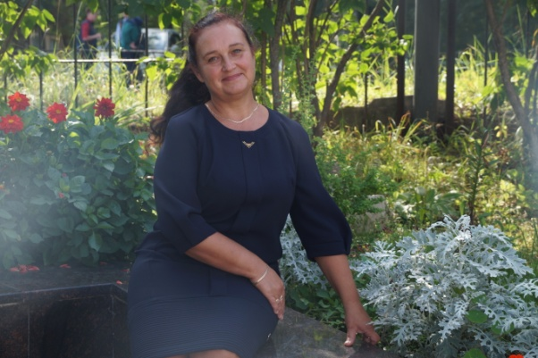
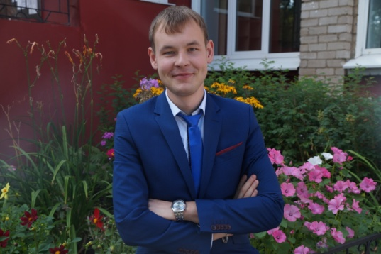
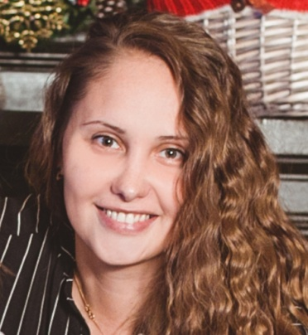
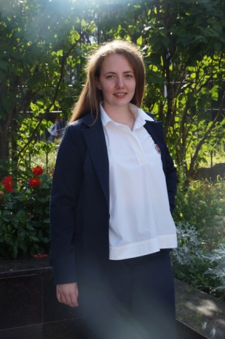
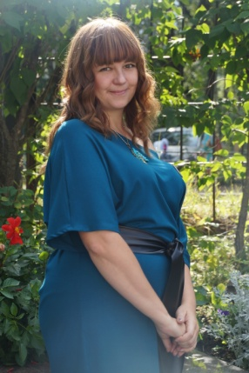
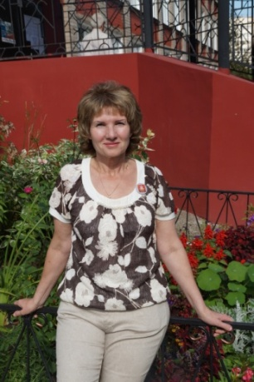
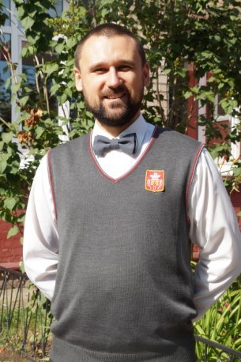
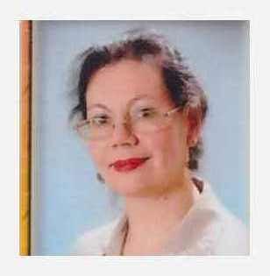
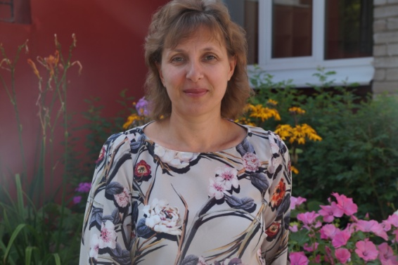
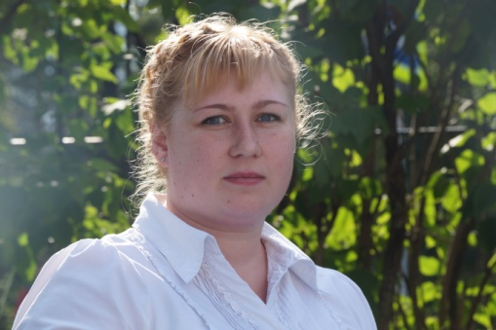
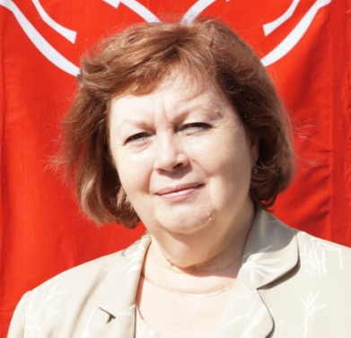
Проект «Наши педагоги –выпускники школы №55»

Slide 8
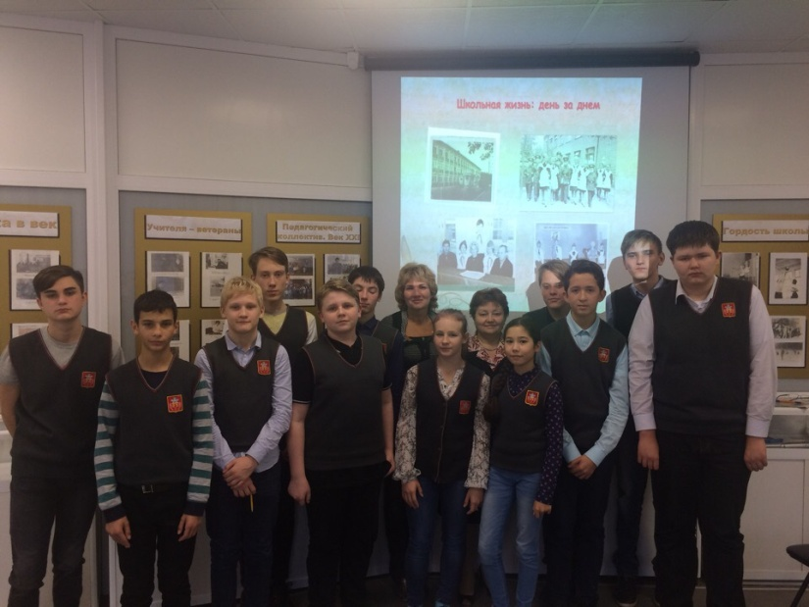
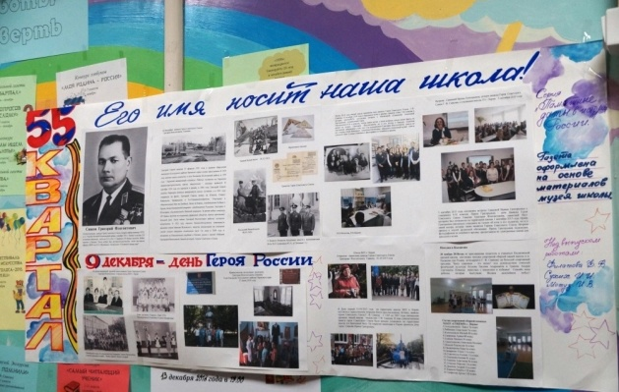
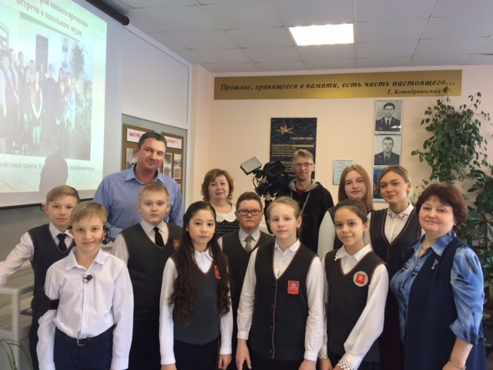
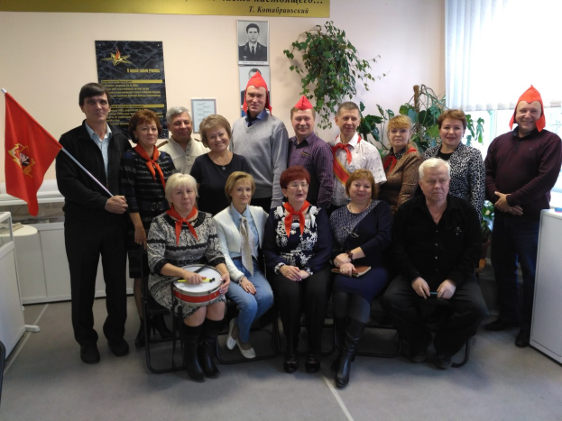
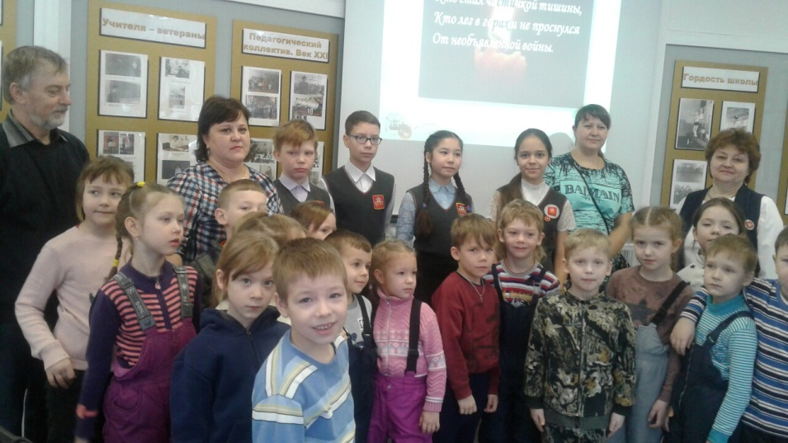
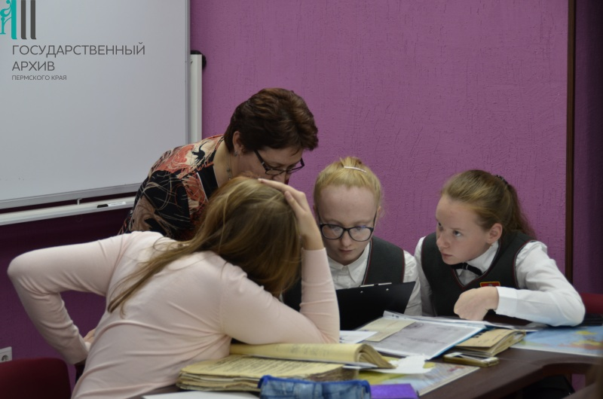
Школьный музей : день за днем
Выпускаем школьную газету
У нас в гостях телевидение
Профессиональная проба в школьном музее «Экскурсовод музея»
Встреча выпускников школы- пионеров дружины имени дважды Героя Советского Союза Сивкова Г.Ф.
Воспитанники детского сада на экскурсии про героев
Работа в государственном архиве . Сбор материала по присвоению имени ГФ Сивкова школе №55 г. Перми

Slide 9
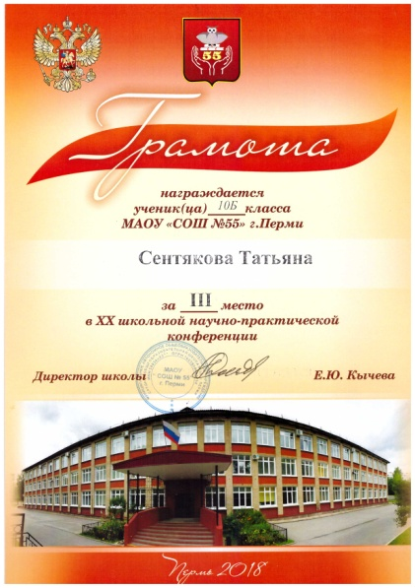
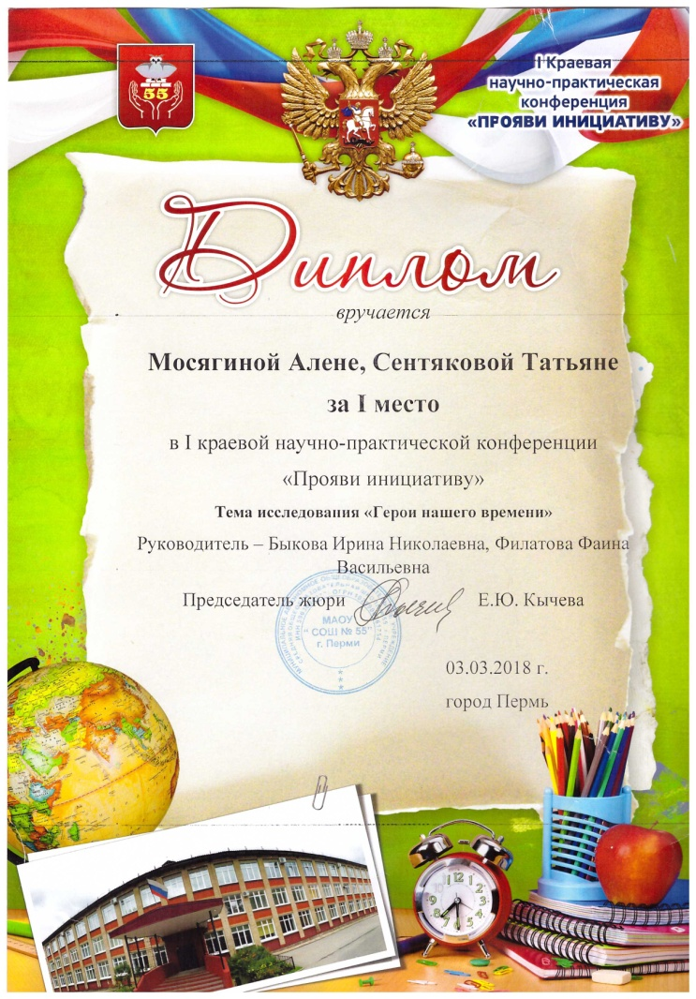
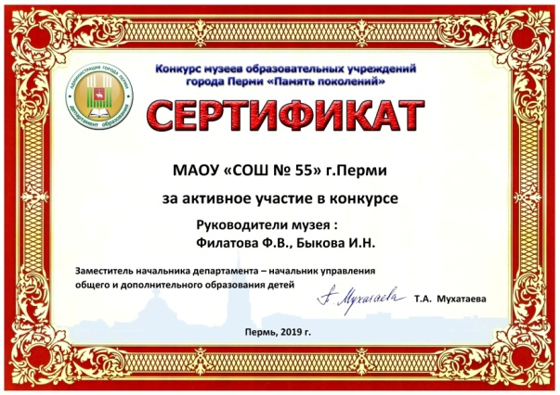
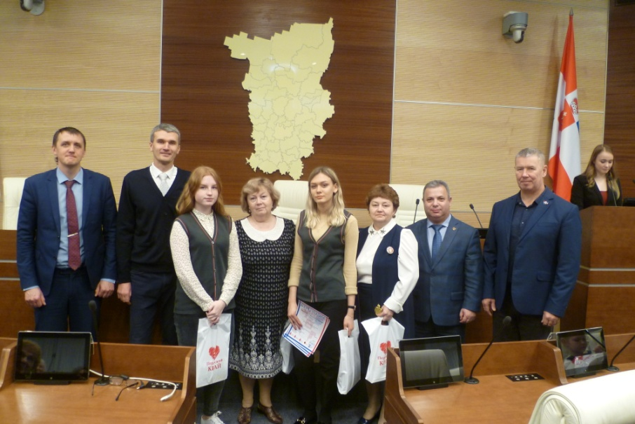
Наши первые успехи
Награждение победителей конкурса в
Законодательном Собрании Пермского края

